Slide 1
Les incertitudes de mesure dans les TPs de physique Une étude de cas
Aude Caussarieu
AgPr au dpt de physique de l’université Lyon1
Recherche en didactique de la physique
aude.caussarieu@ens-lyon.fr

Slide 2
Au départ : une apparente contradiction
En TP de physique, en licence :
Nombreux calculs d’incertitude
Après la licence :
Les incertitudes n’ont pas de sens
Ben on calcule des incertitudes parce que sinon on n’aura pas le CAPES…

Slide 3
Bibliographie en didactique
Raisonnement des étudiants très éloigné du raisonnement expert
En général, une seule mesure est réalisée
La mesure est répétée si doute sur 1ère mesure
Valeur qui se répète = résultat série de mesure
Mythe du physicien capable de la mesure parfaite
Séré, Journaux & Larcher (1993), Learning the statistical analysis of measurement errors, IJSE, 15 (4), 427-438
S. M.Coelho & M‐G Séré (1998) Pupils’ Reasoning and Practice during Hands‐on Activities in the Measurement Phase, Research in Science & Technological Education, 16:1, 79-96

Slide 4
Question de recherche
Quelles caractéristiques de l’enseignement de la mesure en licence?

Slide 5
Méthode : étude de cas
UE : physique pour les SVTs en L1
Nombre élevé d’étudiants (et d’enseignants)
(2x400 étudiants, ~30 enseignants)
Rénovée récemment
En 2010
Données pour l’étude
Fascicules de cours / TD
Fascicules de TP
Optique (3)
Electricité (3)
Entretiens avec 3 enseignants
1 exo en optique, 1 exo en élec
Quelques règles
De nombreuses mesures

Slide 6
Valeurs des grandeurs physiques
Avec incertitudes
Quelle règle ??
Sans incertitude

Slide 7
À la recherche de la règle d’expression des incertitudes
Règle explicite
Règle implicite
Pourquoi?
Conséquences?

Slide 8
Règle explicite
Dans l’intro du fascicule :
Dans les entretiens :
Je leur dis […] c'est de la physique que vous faites faut que ça ait un sens donc déjà vous donnez un résultat avec une unité c'est pas des maths et ensuite comme c'est un TP il faut qu'il y ait une incertitude sur votre mesure
Le résultat d’une mesure ou d’un calcul doit toujours être écrit avec une incertitude.

Slide 9
Règle implicite
Classer les valeurs selon
Incertitude : OUI / NON
Origine de la valeur
Donnée de l’énoncé
Résultat d’une mesure directe
Résultat d’un calcul

Slide 10
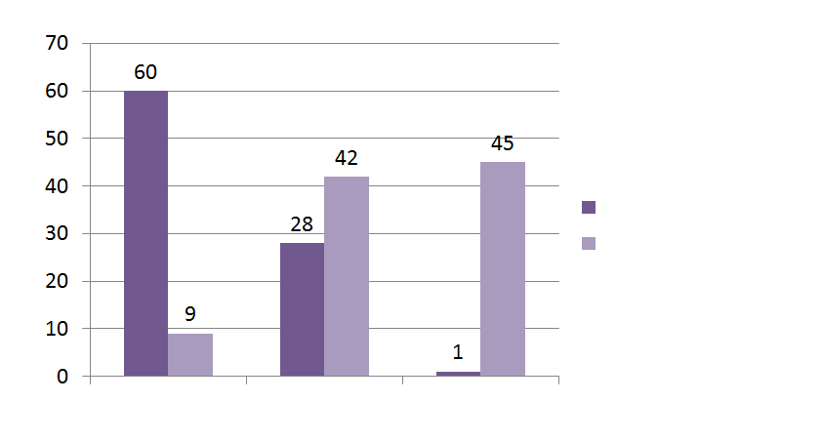
Résultats – règle implicite
Nombre de valeurs exprimées dans les fascicules en fonction de leur origine et de l’expression des incertitudes
185 valeurs
au total
Avec incertitude
Nombre de valeurs
Sans incertitude
Mesure
Calcul
Données
énoncé

Slide 11
1. Asymétrie entre mesure et données de l’énoncé
Nombre de valeurs exprimées dans les fascicules en fonction de leur origine et de l’expression des incertitudes
Avec incertitude
Nombre de valeurs
Sans incertitude
Mesure
Calcul
Données
énoncé

Slide 12
Entretiens expliquent l’asymétrie
Objectif des enseignants :
« Que les étudiants comprennent qu’il y a une incertitude associée à chaque mesure »

Slide 13
2 : Pas de règle pour les résultats des calculs
Avec incertitude
Nombre de valeurs
Sans incertitude
Mesure
Calcul
Données
énoncé

Slide 14
Hypothèse : manque incertitude sur les données
Résultat du calcul
Valeurs nécessaires pour faire le calcul

Slide 15
Hypothèse : manque incertitude sur les données
Valeurs impliquées dans le calcul | Résultat avec incertitude | Résultat sans incertitude
Toutes les valeurs sont exprimées avec leur incertitude | 28 | 13
Au moins une valeur est exprimée sans incertitude | 0 | 29

Slide 16
Hypothèse : manque incertitude sur les données
Valeurs impliquées dans le calcul | Résultat avec incertitude | Résultat sans incertitude
Toutes les valeurs sont exprimées avec leur incertitude | 28 | 13
Au moins une valeur est exprimée sans incertitude | 0 | 29

Slide 17
Hypothèse : manque incertitude sur les données
Valeurs impliquées dans le calcul | Résultat avec incertitude | Résultat sans incertitude
Toutes les valeurs sont exprimées avec leur incertitude | 28 | 13
Au moins une valeur est exprimée sans incertitude | 0 | 29
→ Manque la formule
→ Calcul sans intérêt

Slide 18
Règle implicite
L’incertitude n’est donnée que sur les résultats des étudiants
Incertitude systématique sur les résultats des mesures
Incertitudes quand c’est possible sur les résultats des calculs
Conséquences possibles
Incertitude = erreur de l’étudiant
Calcul d’incertitude = règle des TP sans raison particulière

Slide 19
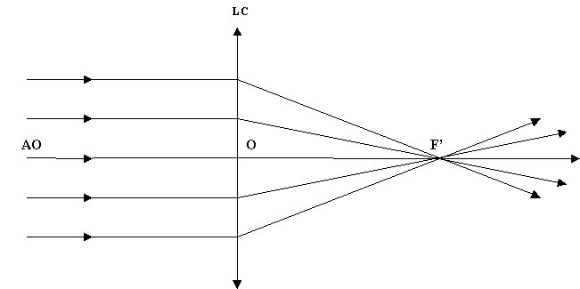
Proposition d’une règle alternative
Incertitude sur toutes les données de l’énoncé
Calculs de l’incertitude par les étudiants :
quand c’est nécessaire pour la physique
Ex non nécessaire :

Slide 20
Perspectives : quand calculer les incertitudes en TP?
Quels sont les usages et les règles implicites en laboratoire de recherche?
Entretiens avec chercheurs dans différents domaines
Quels objectifs d’enseignement pour les incertitudes?
En fonction du niveau/filière

Slide 21
Merci de votre attention !
Des questions?

